Slide 1

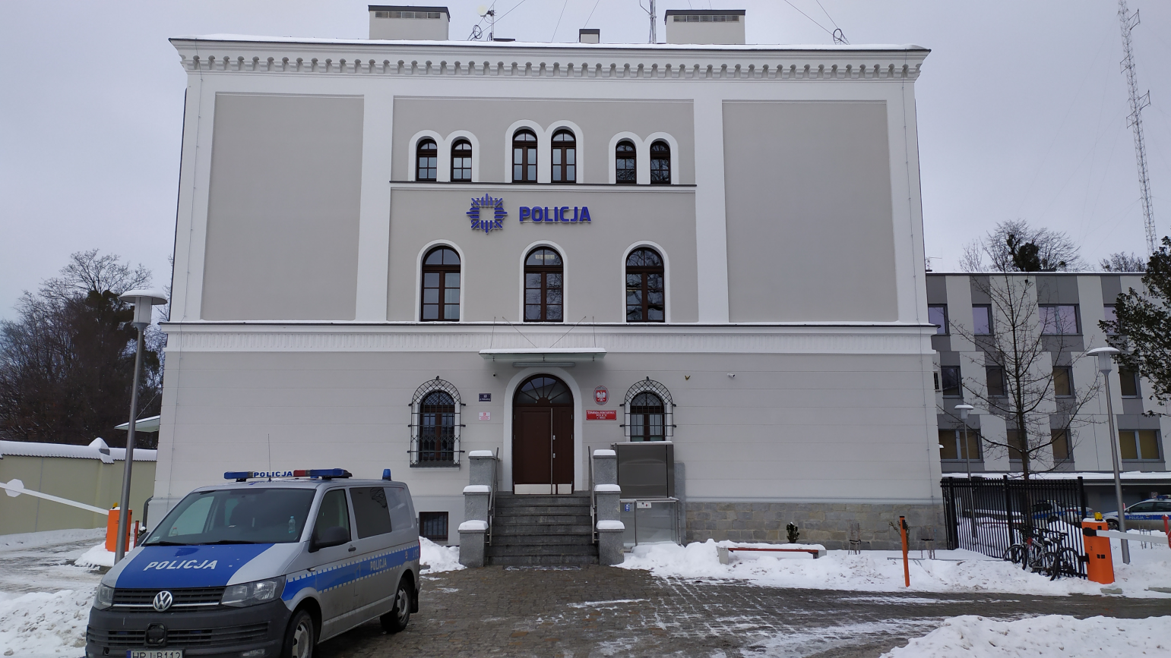
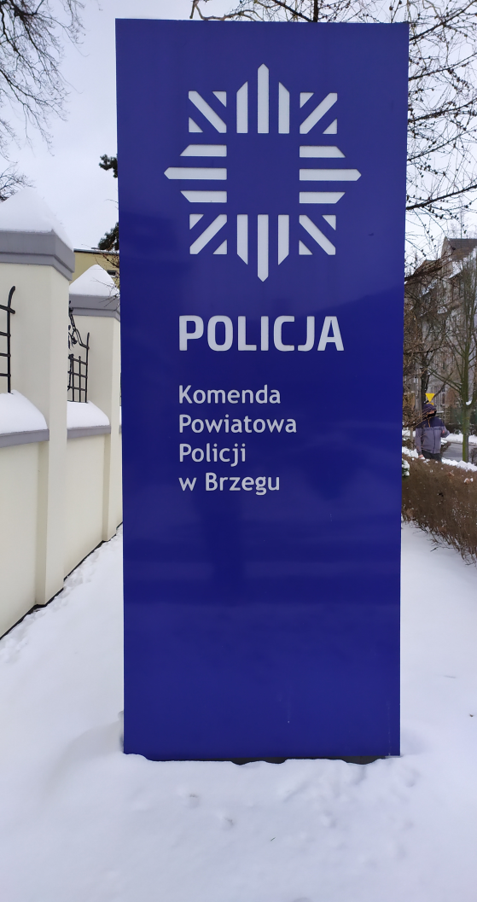
Komenda Powiatowa Policji
w Brzegu
podsumowanie roku 2025
Notes:
1

Slide 2

WYDZIAŁ KRYMINALNY

Slide 3
Postępowania wszczęte
1602
1592
1547
2023
2024
2025

Slide 4
Wskaźnik zaległości
1,37
1,20
1,19
2023
2024
2025

Slide 5
Przestępstwa stwierdzone na terenie KPP Brzeg
w 5 kategoriach

Slide 6
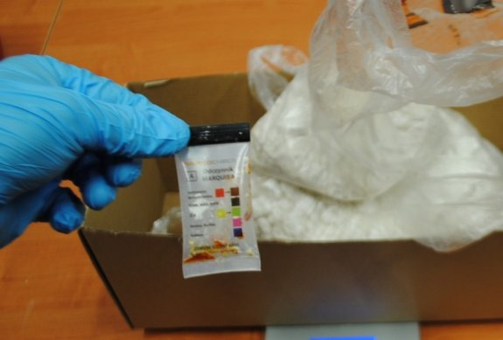
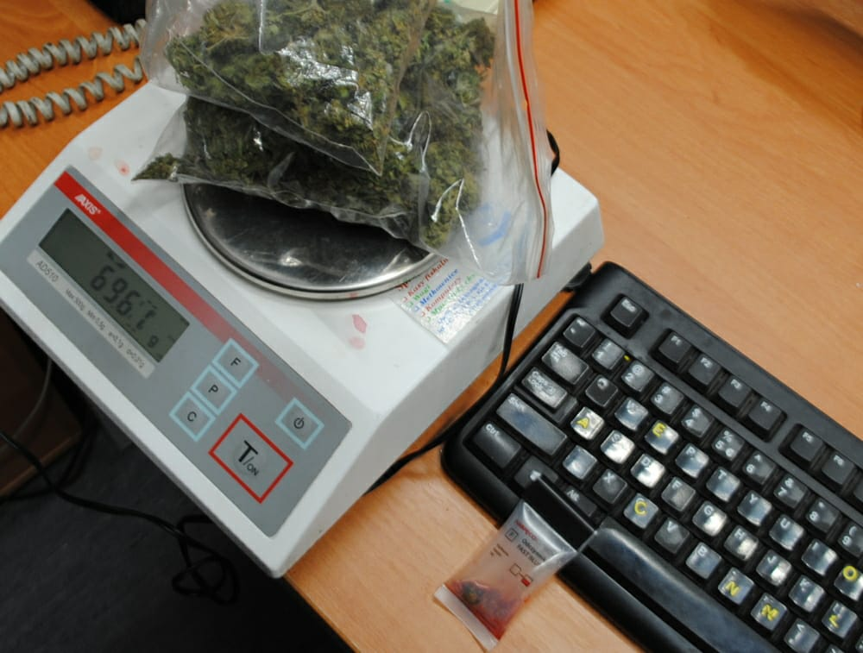
Przestępstwa narkotykowe
W ramach walki z przestępczością narkotykową Wydział Kryminalny w roku 2025 dokonał zatrzymania 73 osób podejrzanych o posiadanie a także rozprowadzanie środków odurzających i substancji psychotropowych wobec, których zastosowano środki zapobiegawcze w postaci dozoru policji jak i też najsurowsze środki zapobiegawcze w postaci tymczasowego aresztowania.

Slide 7
Zestawienie zabezpieczonych środków narkotycznych [g]
Łącznie zatrzymano 28 333,1 grama substancji narkotycznych.

Slide 8
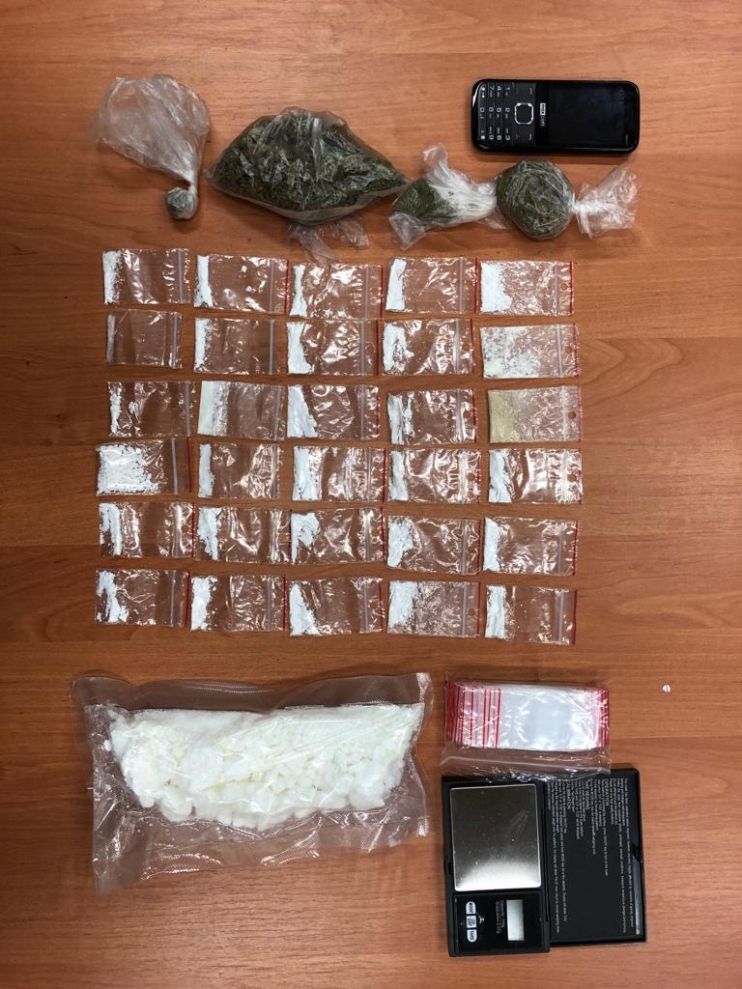
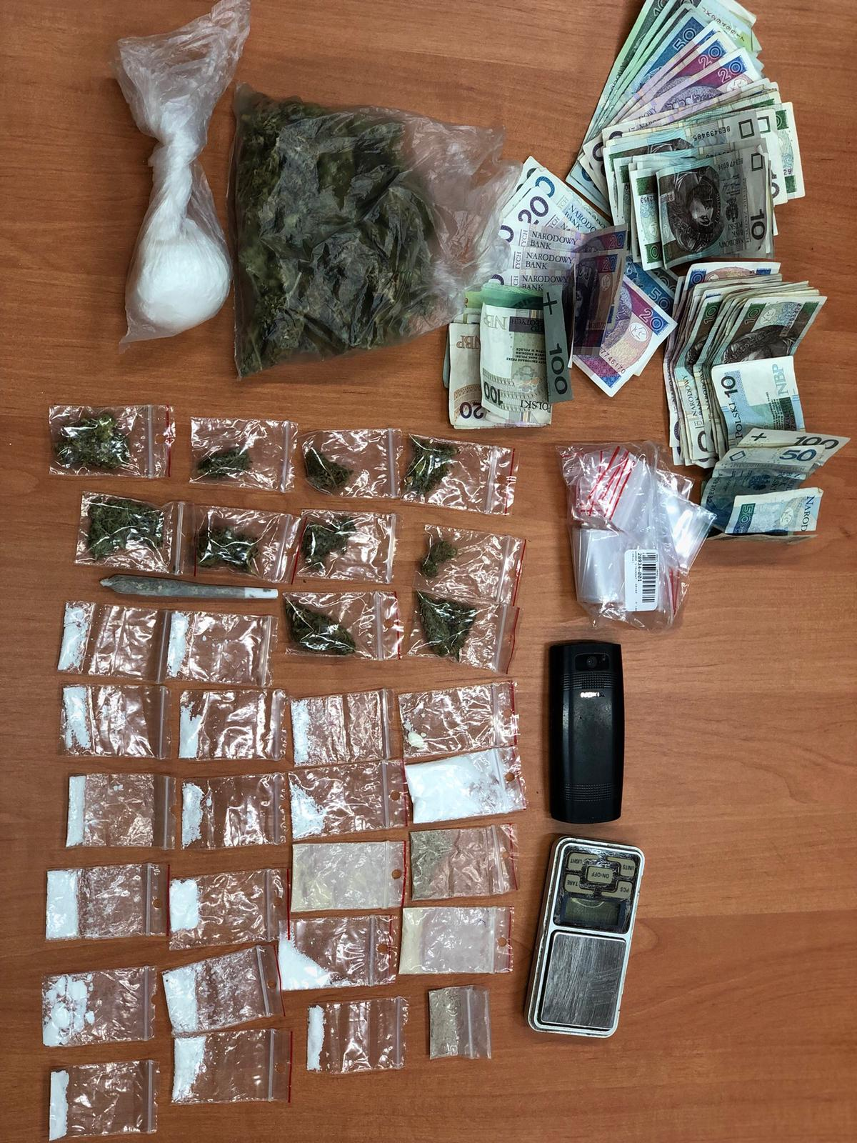

Slide 9
Skuteczność poszukiwań osób ukrywających się przed organami ścigania oraz osób zaginionych
Liczba osób poszukiwanych listami gończymi : 159 / 88 / 159
Wskaźnik skuteczności: 100 %
Liczba poszukiwanych osób zaginionych: 10 / 9
Wskaźnik skuteczności: 10 %

Slide 10

WYDZIAŁ DW. Z PRZESTĘPCZOŚCIĄ GOSPODARCZĄ
Notes:
10

Slide 11
Przestępczość Gospodarcza
Do służby kryminalnej zaliczamy również funkcjonariuszy zajmujących się w ścisłym znaczeniu zwalczaniem przestępczości gospodarczej oraz cyberprzestępczości.
W Komendzie Powiatowej Policji w Brzegu zadania w tym zakresie realizowane są przez Wydział do walki z Przestępczością Gospodarczą.

Slide 12
Postępowania przygotowawcze przeprowadzone w 2025 r. w odniesieniu do lat 2023 - 2024

Slide 13
Przestępstwa stwierdzone w postępowaniach przygotowawczych w 2025 r. w odniesieniu do lat 2023 - 2024

Slide 14
Wartość mienia zabezpieczonego u podejrzanych w postępowaniach prowadzonych przez Policję we wszystkich kategoriach przestępstw w 2025 r. w odniesieniu do lat 2023 - 2025

Slide 15
Skuteczność zwalczania przestępczości gospodarczej w 4 kluczowych obszarach przestępczości gospodarczej tj. przestępstw dotyczących: podatku od towarów i usług VAT, podatku akcyzowego, przestępstw na szkodę UE, przestępstw dotyczących zamówień publicznych, wyłudzenia podatku VAT i innych, wyłudzenia podatku akcyzowego

Slide 16

DZIAŁANIA SŁUŻB PREWENCJI
2025 ROK

Slide 17
Zestawienie zdarzeń z podziałem na interwencje zwykłe
i pilne w latach 2023, 2024, 2025
8963
970
Z zestawienia wynika, iż:
w 2024 r. odnotowano wzrost o 10 interwencji zwykłych i 44 interwencji pilnych
w stosunku do 2023 r.
W 2025 r. odnotowano spadek o 408 interwencji zwykłych i wzrost o 87 interwencji pilnych w stosunku do 2024 r.

Slide 18
Zabezpieczenia wydarzeń na terenie powiatu brzeskiego wykonane przez funkcjonariuszy KPP Brzeg
Zgromadzenia publiczne: 13
Imprezy o charakterze kulturalnym: 6
Imprezy sportowe w tym mecze piłki nożnej: 4
Łącznie w zabezpieczeniach brało udział 188 funkcjonariuszy KPP w Brzegu.

Slide 19
Liczba wszczętych Niebieskich Kart
(dane SESPol)
Liczba wszczętych NK |  | 2024 | 2025
 |  | 66 | 40
Płeć os. Pokrzywdzonej | M | 12 | 9
 | K | 54 | 29
 | Małoletnich | 21 | 2
Płeć sprawcy | M | 60 | 31
 | K | 9 | 4

Slide 20
Liczba osób zatrzymanych i doprowadzonych
do wytrzeźwienia
w PDOZ KPP w Brzegu
(dane SESPol)
W 2025 r. w Pomieszczeniu dla osób zatrzymanych i doprowadzanych w celu wytrzeźwienia Komendy Powiatowej Policji w Brzegu umieszczono łącznie 692 osoby, z tego 486 w celu wytrzeźwienia.

Slide 21
W 2025 funkcjonariusze prewencji ujawnili 3286 wykroczeń, co w porównaniu do roku 2024 (2998) stanowi wzrost o 288 wykroczeń
(dane SESPol III/9. z dnia 07.01.2026).
Ogółem ujawnionych wykroczeń
3286
Liczba wykroczeń przekazanych do rozpatrywania w ramach czynności wyjaśniających
Liczba zastosowanych środków oddziaływania wychowawczego
Liczba nałożonych mandatów karnych

Slide 22
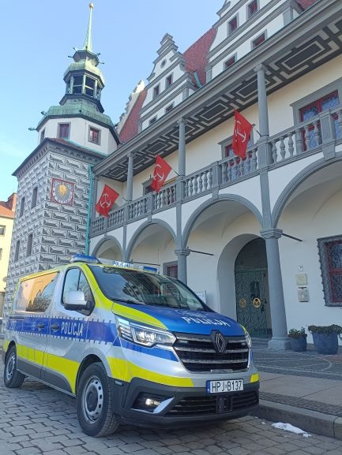
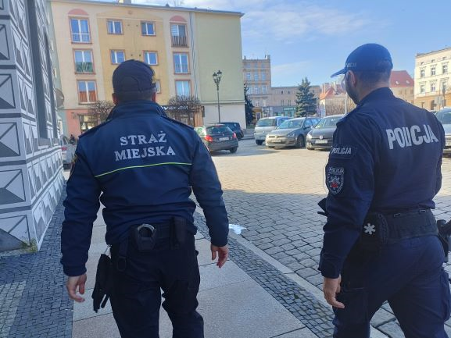
Służby z funkcjonariuszami straży miejskiej w brzegu
W 2025 r. brzescy funkcjonariusze Prewencji wykonali 178 wspólnych służb z funkcjonariuszami Straży Miejskiej w Brzegu.

Slide 23
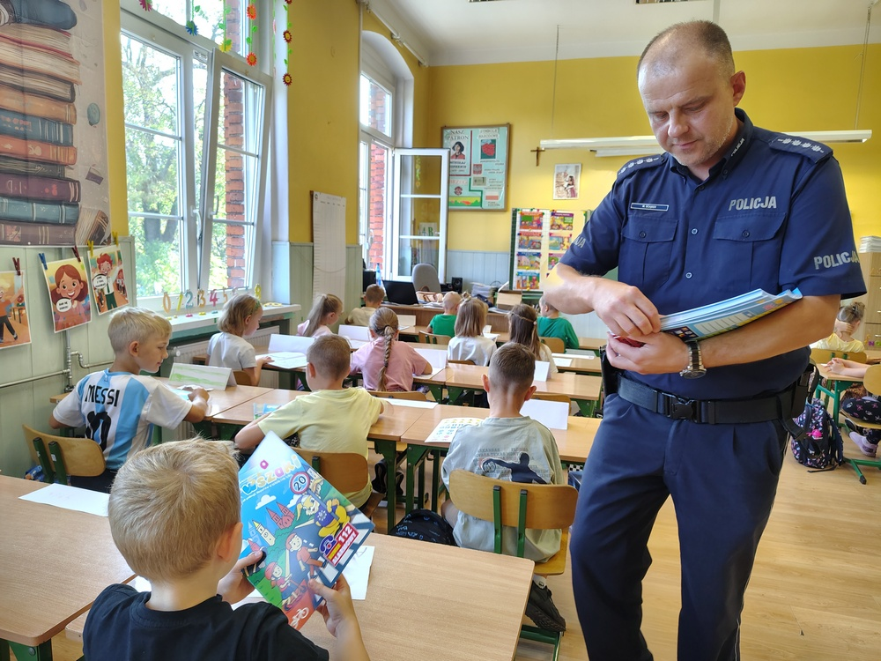
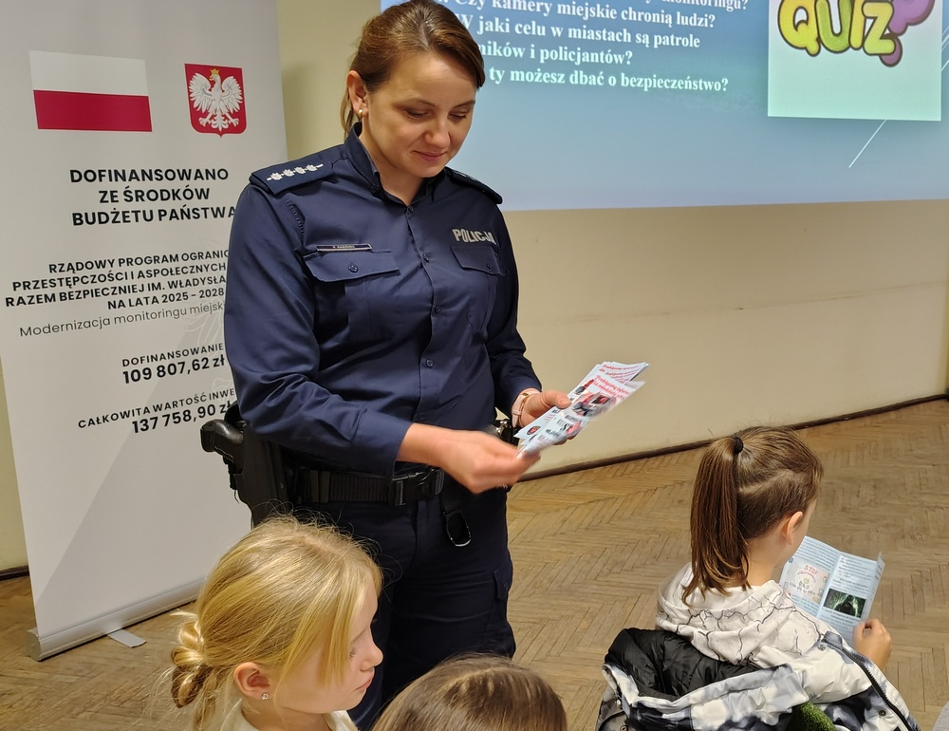
Profilaktyka KPP Brzeg
Policjanci z Brzegu włączyli się w realizowany przez Urząd Miasta w Brzegu „Rządowy program ograniczania przestępczości i aspołecznych zachowań razem bezpieczniej im. Władysława Stasiaka na lata 2025 - 2028”. To inwestycja w świadomość młodych ludzi i uwrażliwianie ich na zagrożenia, a także troskę o wspólną przestrzeń publiczną. Podczas zajęć podkreśliliśmy również jak ważnym narzędziem w tworzeniu bezpiecznej przestrzeni w naszym mieście jest monitoring.

Slide 24
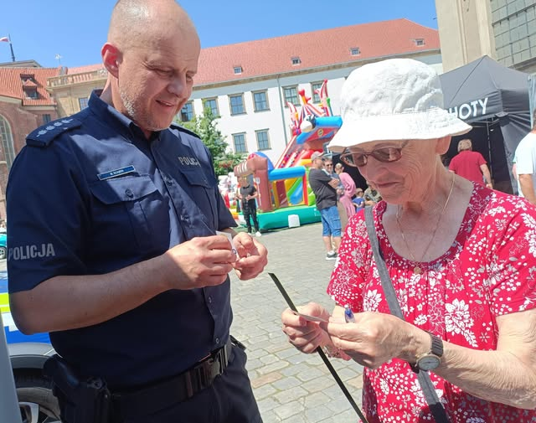
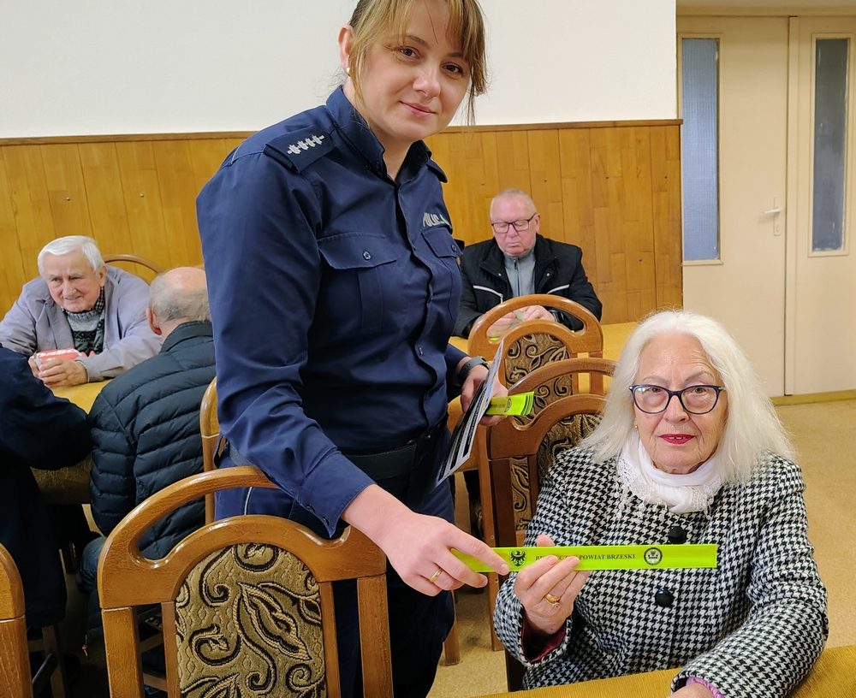
Policjanci z Komendy Powiatowej Policji w Brzegu realizują program
„Opolski Bezpieczny Senior”. Jego założeniem jest wypracowanie zasad bezpieczeństwa i zwiększenie świadomości seniorów na temat metod wykorzystywanych przez oszustów, a także poszerzenie wiedzy o zagrożeniach wynikających z korzystania z Internetu i bankowości elektronicznej. Liczba seniorów korzystających z nowoczesnych technologii stale rośnie, a naszym zadaniem jest zadbać o to, by z możliwych udogodnień korzystali w sposób bezpieczny.

Slide 25
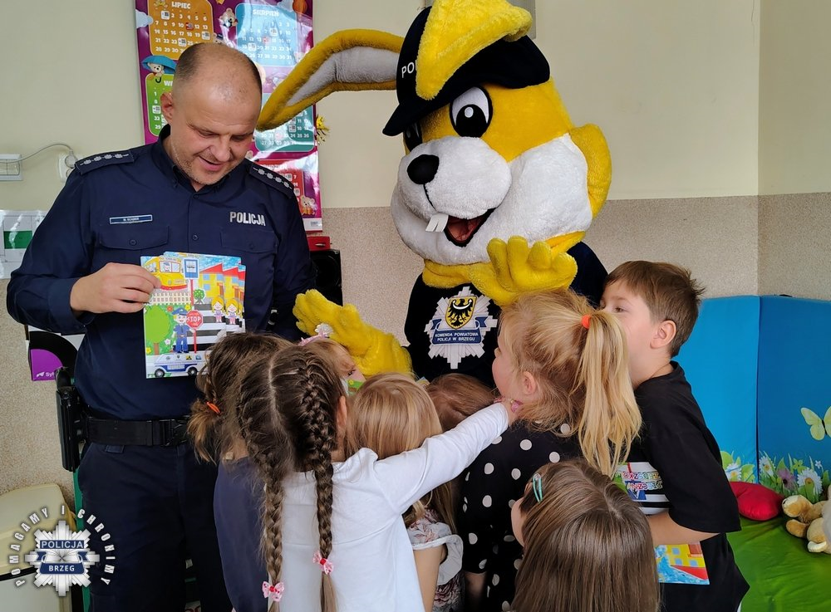
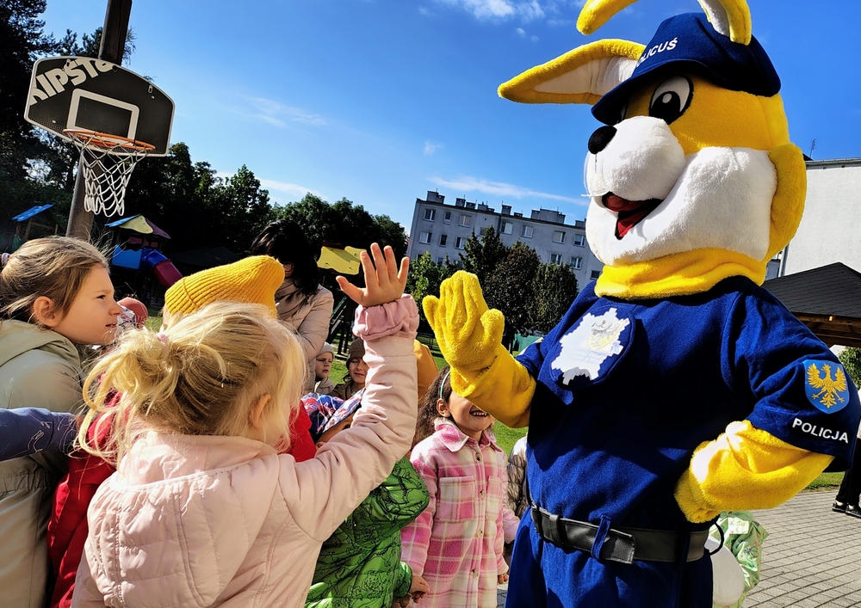
W 2025 r. funkcjonariusze prewencji prowadzili również zajęcia dla przedszkolaków.

Slide 26
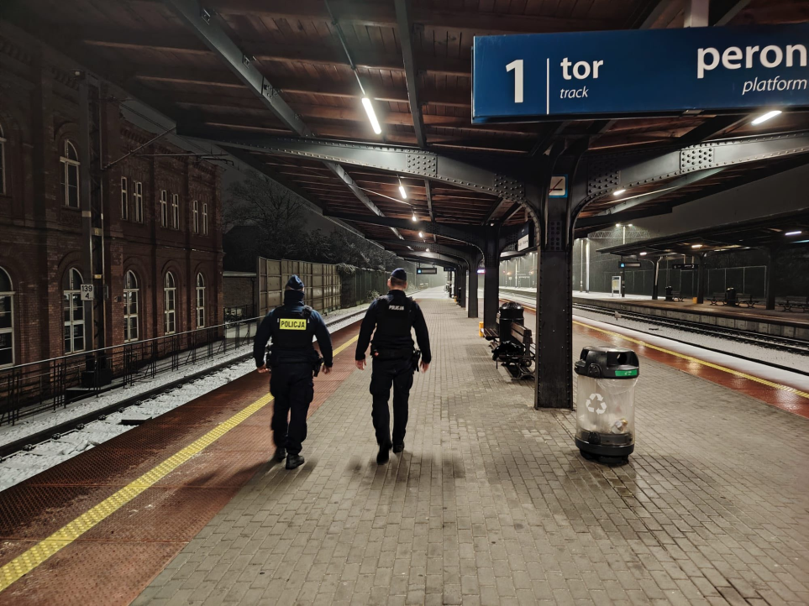
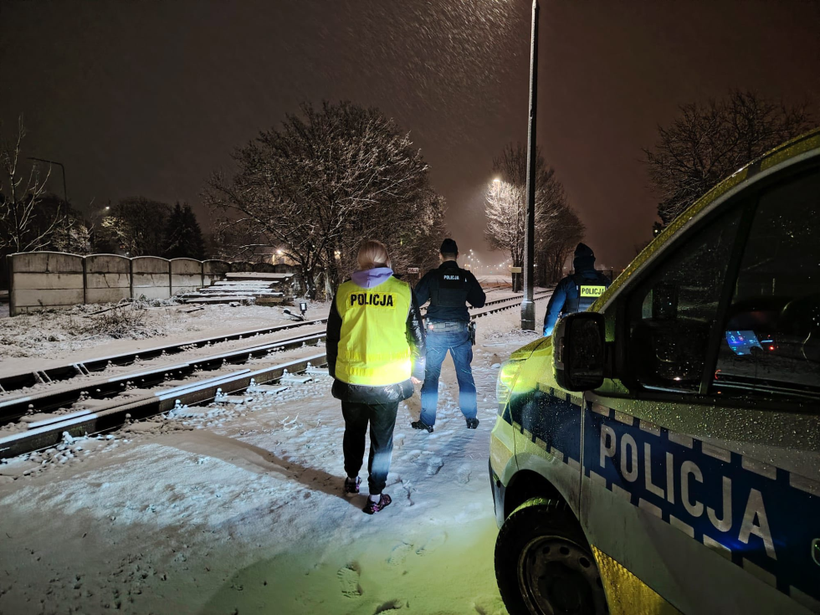
TOR 2025
Od 21 listopada 2025 r. brzescy funkcjonariusze biorą czynny udział w operacji „TOR” celem zapobiegania atakom dywersji w infrastrukturze kolejowej. Służby w ramach operacji są pełnione wspólnie z żołnierzami Wojsk Obrony Terytorialnej oraz pracownikami Straży Ochrony Kolei.

Slide 27
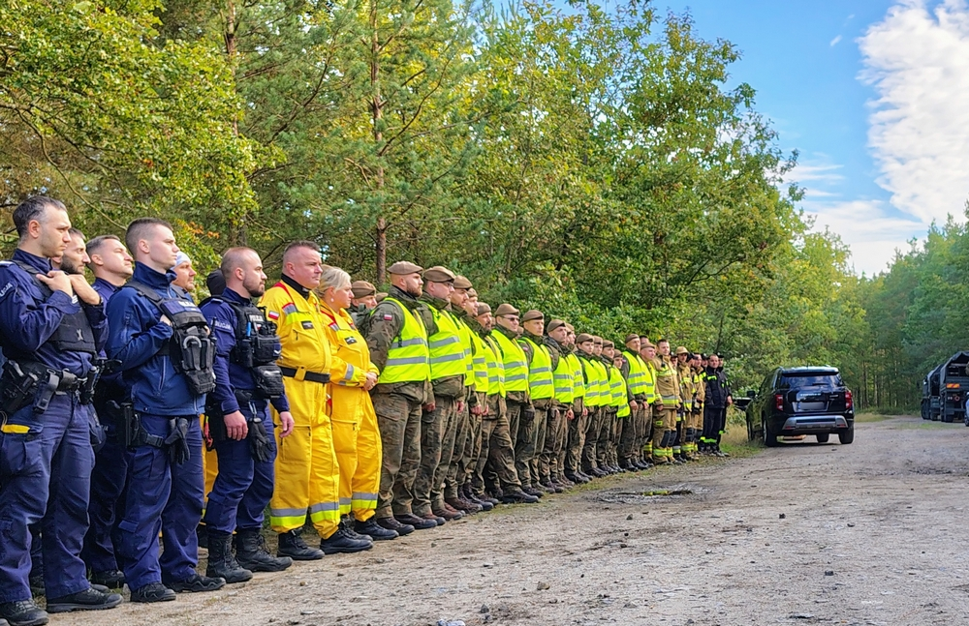
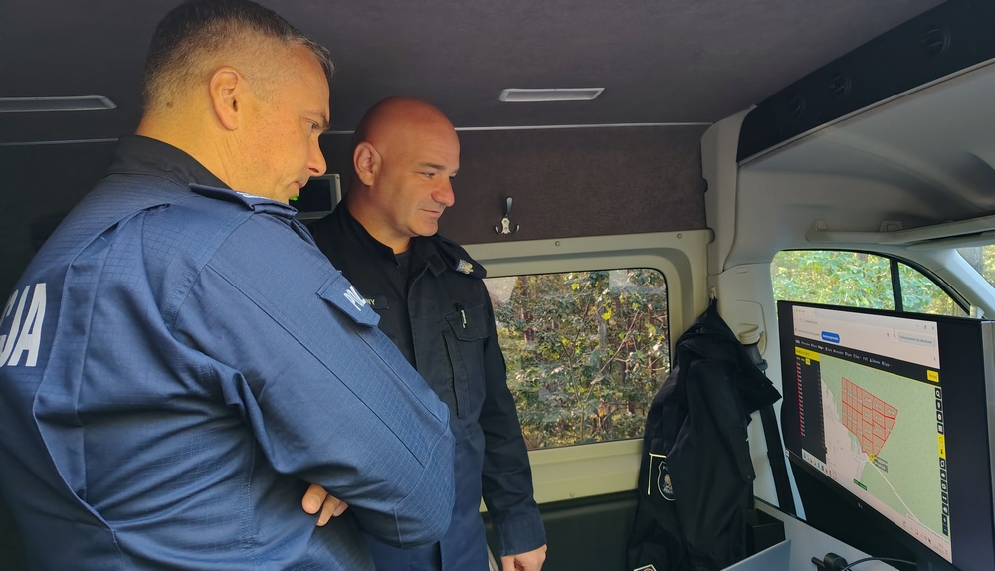
We wrześniu 2025 r. na terenie Stobrawskiego Parku Krajobrazowego, przy miejscowości Śmiechowice odbyły się ćwiczenia sztabowe dotyczące poszukiwania osoby zaginionej.
W ćwiczeniach, poza funkcjonariuszami KPP w Brzegu udział brali: Żołnierze Wojsk Obrony Terytorialnej, Straż Leśna, Strażacy OSP w tym grupa poszukiwawczo-ratownicza OSP Skarbimierz, Policyjna grupa poszukiwawcza z SPPP w Opolu wraz z dronem, psy tropiące oraz samorząd lokalny. W sumie w działaniach brało udział blisko 100 osób.

Slide 28
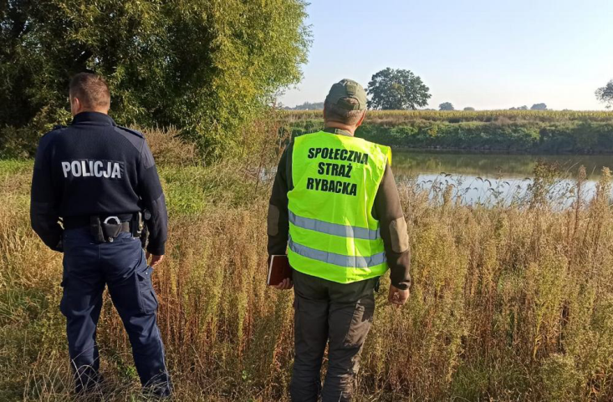
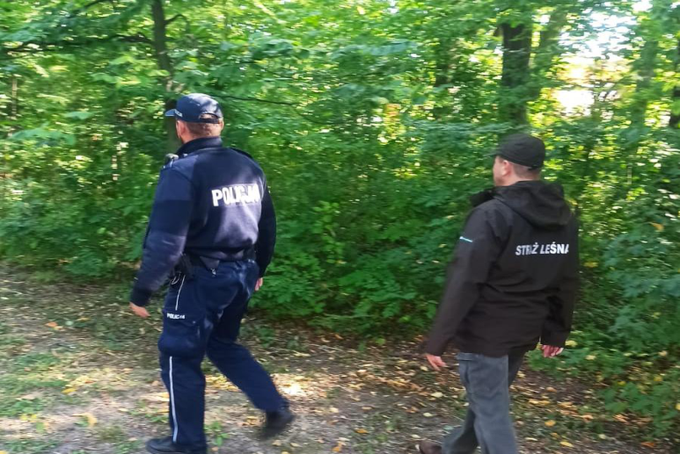
Wspólne patrole ze strażą rybacką i leśną
Dzielnicowi z Posterunku Policji w Skarbimierzu-Osiedle oraz dzielnicowy z rewiru dzielnicowych KPP Brzeg wspólnie z wolontariuszami ze Społecznej Straży Rybackiej
i funkcjonariuszami Straży Leśnej patrolowali rejon zbiorników wodnych znajdujących się
w gminie. Poprawa bezpieczeństwa i niedopuszczenie do łamania prawa nad wodą,
to jeden z celów działań mundurowych.
Mundurowi patrolowali okoliczne zbiorniki wodne, sprawdzali czy osoby wędkujące posiadają odpowiednie zezwolenia i karty wędkarskie, a nieletni przebywają pod opieką dorosłych.
W ramach wspólnych działań funkcjonariusze przestrzegali przed rozpalaniem ognia w miejscach niedozwolonych, a także wypalaniem traw i ugorów. Kontrolowali również rejon lasów pod kątem ujawnienia zwłok zwierząt zarażonych ASF.

Slide 29
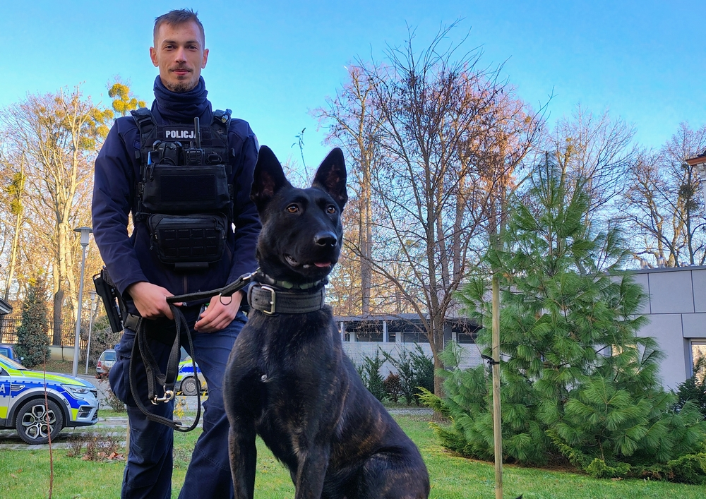
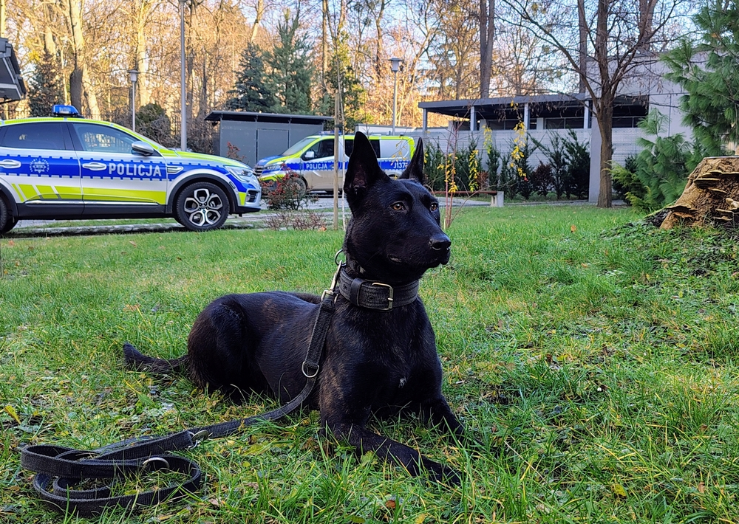
Od Lipca 2025 r. w szeregach brzeskiej Policji służy Lara – Owczarek Holenderski, którego przewodnikiem jest sierż. Karol Łodziński.

Slide 30
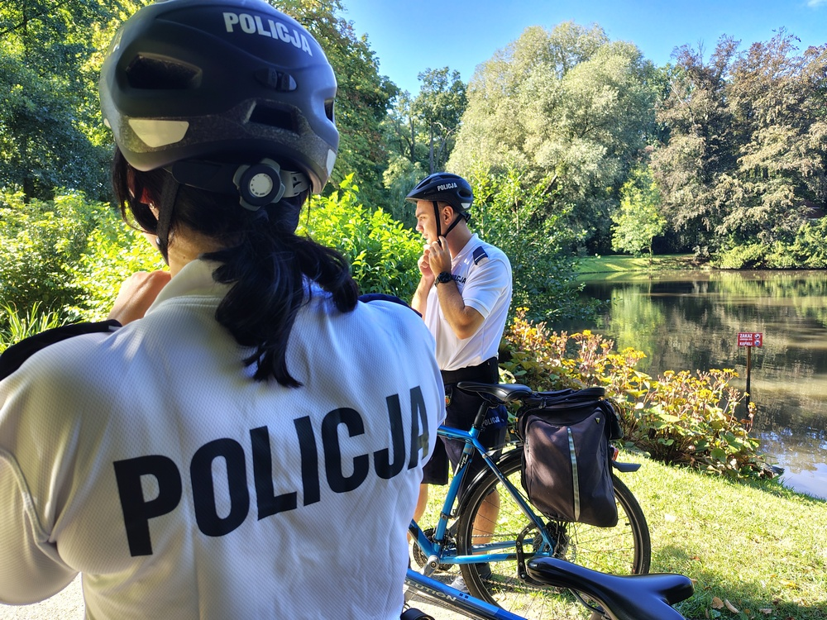
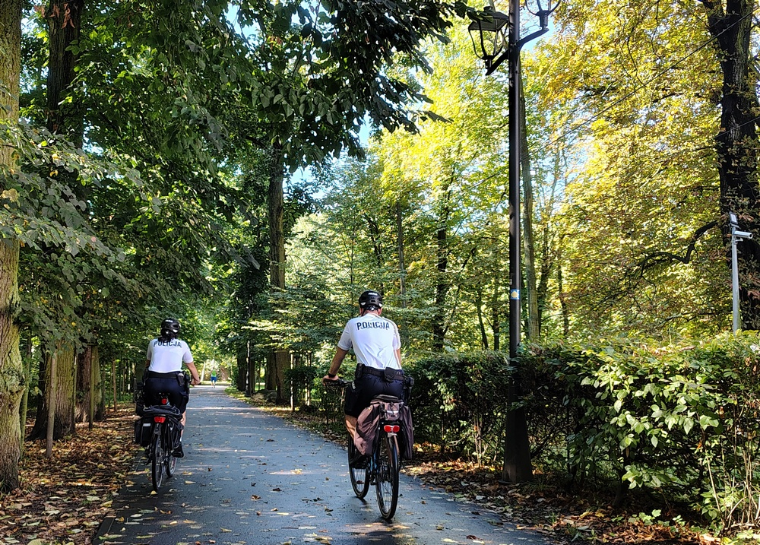
Brzeska drużyna rowerowa dba o bezpieczeństwo na miejskich skwerach i parkach. Docierają tam gdzie radiowóz nie może wjechać, a patrol pieszy pojawi się później.

Slide 31
WYDZIAŁ RUCHU DROGOWEGO

Slide 32
Wypadki drogowe oraz ich skutki zaistniałe w okresie
styczeń - grudzień w latach 2023 / 2024 / 2025
Dane z systemu SEWIK na dzień 20-01-2025 r.

Slide 33
Wypadki drogowe ze skutkiem śmiertelnym zaistniałe
w okresie styczeń - grudzień w latach 2024 / 2025
Dane z systemu SEWIK na dzień 20-01-2025 r.

Slide 34
Wypadki drogowe według miejsca zaistnienia zaistniałe
w okresie styczeń - grudzień w latach 2023 / 2024 / 2025
Dane z systemu SEWIK na dzień 20-01-2025 r.

Slide 35
Zabici w wypadkach drogowych według miejsca, zaistniałe
w okresie styczeń - grudzień w latach 2023 / 2024 / 2025
Dane z systemu SEWIK na dzień 20-01-2025 r.

Slide 36
Ranni w wypadkach drogowych według miejsca zaistnienia
w okresie styczeń - grudzień w latach 2023 / 2024 / 2025
Dane z systemu SEWIK na dzień 20-01-2025 r.

Slide 37
Kolizje drogowe według miejsca zaistniałe
w okresie styczeń - grudzień w latach 2023 / 2024 / 2025
Dane z systemu SEWIK na dzień 20-01-2025 r.

Slide 38
Przyczyny zdarzeń drogowych zaistniałych
w okresie styczeń - grudzień w latach 2023 / 2024 / 2025
Dane z systemu SEWIK na dzień 20-01-2025 r.

Slide 39
Efekty pracy policjantów ruchu drogowego w roku 2025
Dane z systemu SESPOL na dzień 20-01-2025 r.

Slide 40
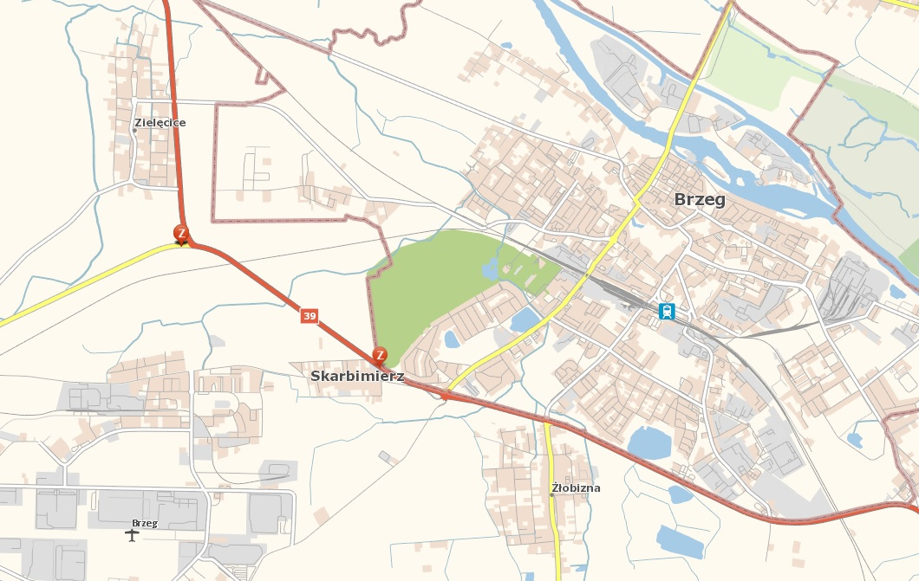




Wypadki ze skutkiem śmiertelnym
w 2025 roku
31.10.2025 r. K-94, 140 km
24.12.2025 r. K-39, 46,6 km

Slide 41
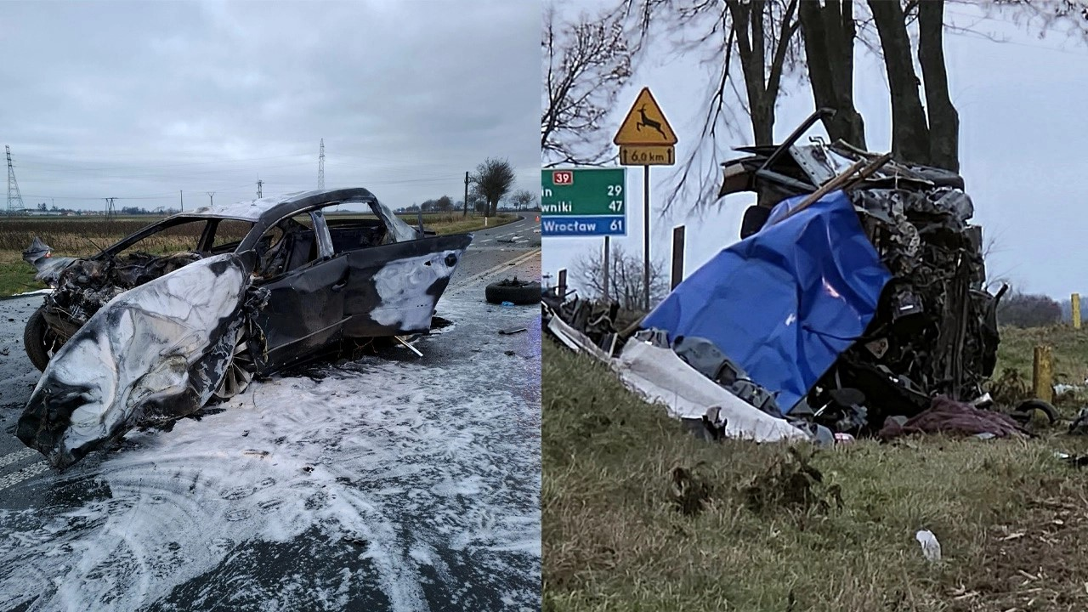
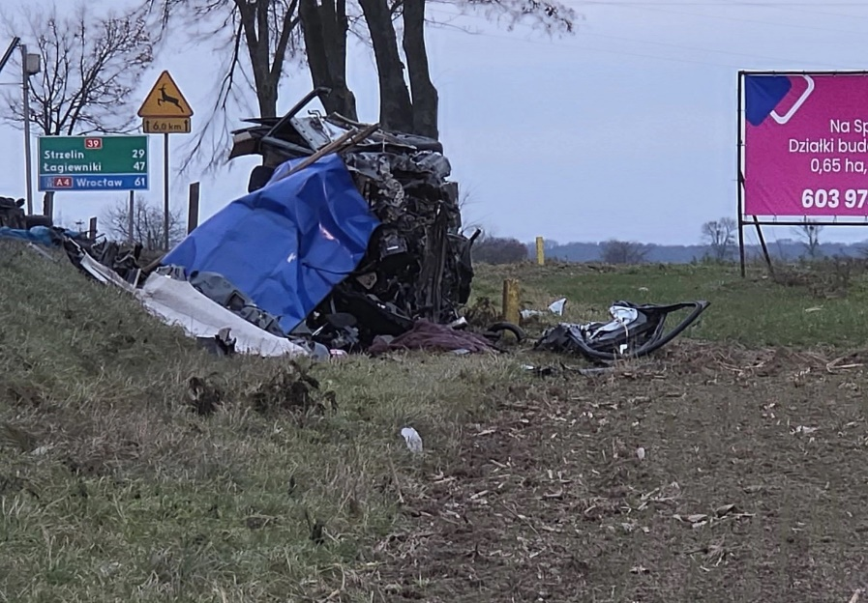
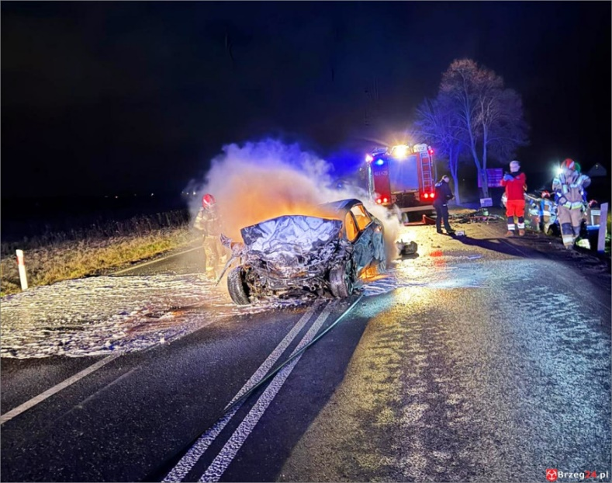
24.12.2025 r. K-39 46,6 km. gm. Skarbimierz

Slide 42
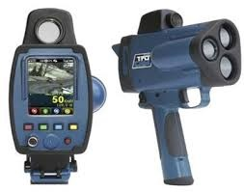
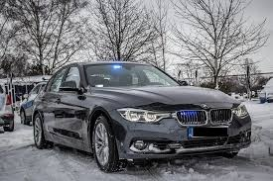
W dalszym ciągu jedną z głównych przyczyn zdarzeń drogowych jest przekraczanie dozwolonej prędkości jazdy. W celu wyeliminowania tego zjawiska policjanci WRD KPP w Brzegu wykorzystują samochód nieoznakowany wyposażony w videorejestrator oraz laserowe mierniki prędkości. Urządzenia te rejestrują przekroczenia dozwolonych prędkości i pozwalają na dyscyplinowanie kierujących.

Slide 43
WNIOSKI
Realizacja programu poprawy bezpieczeństwa pieszych;
Realizacja programu poprawy bezpieczeństwa rowerzystów;
Realizacja programu poprawy bezpieczeństwa motocyklistów;
Dalsza współpraca z zarządcami dróg celem poprawy bezpieczeństwa użytkowników ruchu drogowego poprzez ciągły nadzór przez funkcjonariuszy nad infrastrukturą drogową
i kierowanie wniosków o poprawę infrastruktury drogowej;
Zintensyfikowanie kontroli stanu trzeźwości kierujących pojazdami;
Weryfikacja zagrożeń naniesionych na krajową mapę zagrożeń bezpieczeństwa;

Slide 44
Priorytety Komendanta Głównego Policji na lata 2026-2028
Doskonalenie działań Policji na wypadek wystąpienia sytuacji kryzysowych
Wzmacnianie bezpieczeństwa społeczności lokalnej poprzez zapobieganie i zwalczanie kluczowych
rodzajów przestępstw
Optymalizacja działań Policji w obszarze zwalczania przestępczości zorganizowanej, transgranicznej
i popełnianej w cyberprzestrzeni
Wzmocnienie zdolności Policji do ochrony społeczeństwa w dynamicznie zmieniającym się otoczeniu
poprzez profesjonalizację kadry funkcjonariuszy i pracowników Policji
Zwiększenie efektywności działań Policji poprzez wdrażanie nowoczesnych rozwiązań technologicznych
oraz zarządczych

Slide 45
DZIĘKUJĘ ZA UWAGĘ

